Slide 1

Юрий Чихрай
Streams
Ликвидация безграмотности

Slide 2

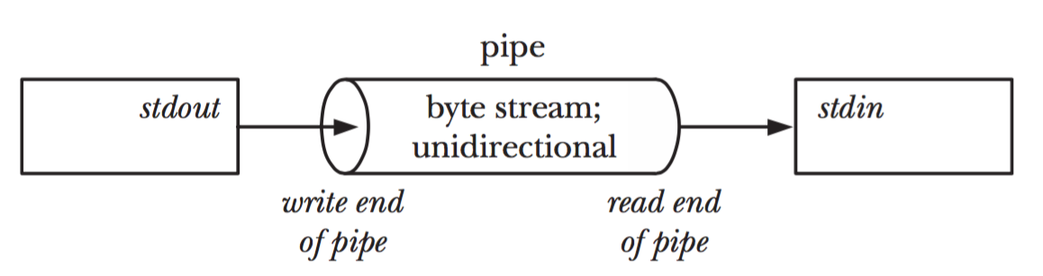
Streams в NodeJS

Slide 3
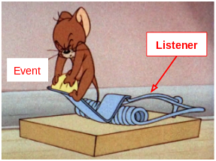
Streams – instance of EventEmitter

Slide 4
Зачем это нужно:
Обрабатывать большое количество информации используя минимальное количество ресурсов

Slide 5
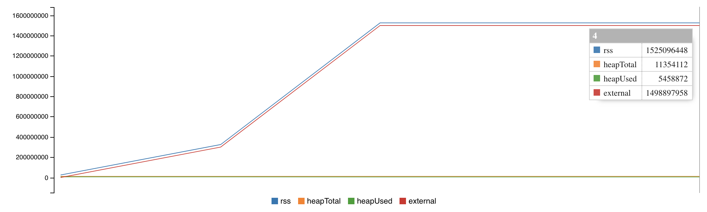
Зачем я вам об этом рассказываю?
# node perf_readFile.js

Slide 6
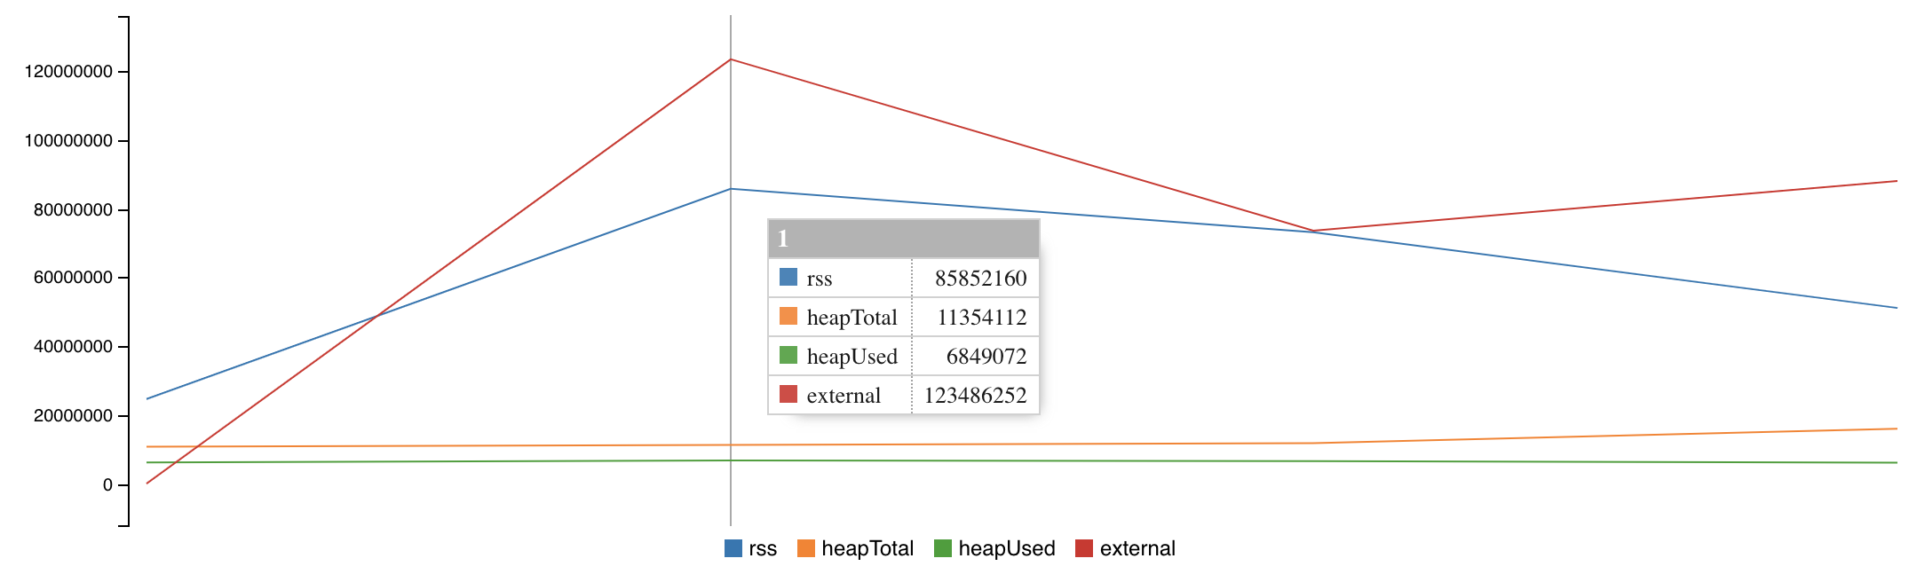
Зачем я вам об этом рассказываю?
# node perf_stream.js

Slide 7
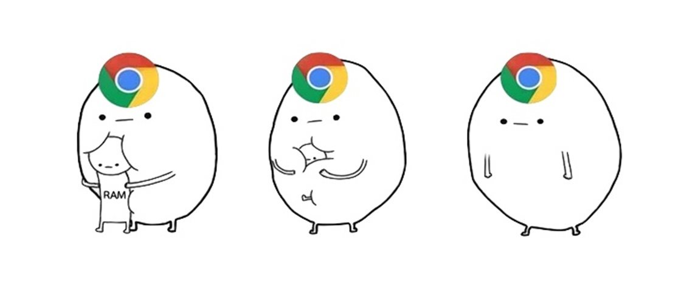
Зачем я вам об этом рассказываю?

Slide 8
Какие бывают потоки?

Slide 9
Readable

Slide 10
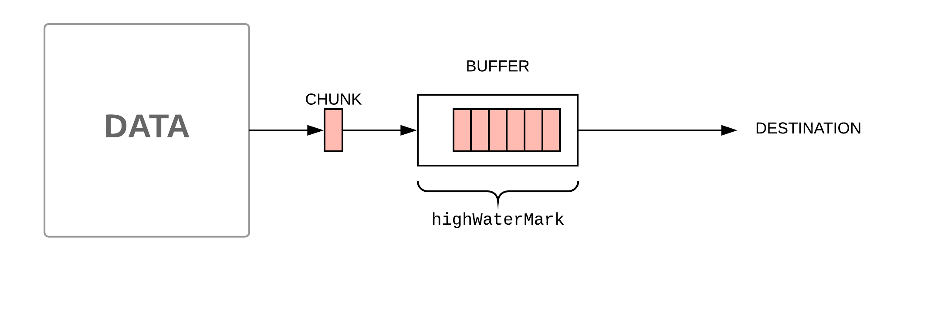
Readable

Slide 11
Readable initialization
const readable = getReadableStreamSomehow(); // fs, http, etc…

Slide 12
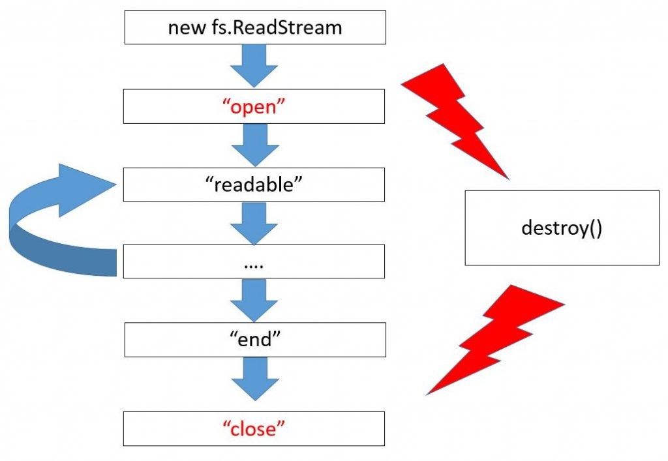
Readable life cycle (fs)

Slide 13
Событие “open” - «поток» смог открыть файл

Slide 14
Событие “readable” - «поток» содержит новую информацию.
* Событие так же произойдет, когда достигнут конец потока (событие ”end”)

Slide 15
Работа с потоком.
Явное чтение:
.read([size])
Неявное:
.pipe(destination);
.on(‘data’, chunk => …)

Slide 16
Событие “end” – «поток» получил все данные из источника (вместо данных вернулся null).

Slide 17
Событие “close” – «поток» закрыл файловый дескриптор
* Не все потоки генерируют это событие.

Slide 18
На любом из этапов можно вызвать метод .destroy(), который уничтожит «поток» и инициирует событие “close”.

Slide 19
Readable events
readable.on(eventName, () => … );
eventName:
‘readable’
‘data’
‘end’
‘error’
‘close’
* ‘open’ // fs

Slide 20
Readable methods
readable.setEncoding(‘utf-8’);
readable.pause() | readable.isPaused() | readable.resume();
readable.read([size]);
readable.pipe() | readable.unpipe();
readable.destroy();

Slide 21
Readable props
readable.readableLength
readable.readableHighWaterMark // 16kb/64kb

Slide 22
Readable (flowing)
2 режима работы:
flowing
paused
3 состояния потока
readable.readableFlowing === null
readable.readableFlowing === false (.read())
readable.readableFlowing === true (.on(‘data’, …))

Slide 23
Readable WTF?
readable.setEncoding(), objectMode and highWaterMark

Slide 24
Readable async iterator
async function() {
for await (const chunk of readable){
…
}
}

Slide 25
Writable

Slide 26
Writable initialization
const writable = getWritableStreamSomehow(); // fs, http, etc…

Slide 27
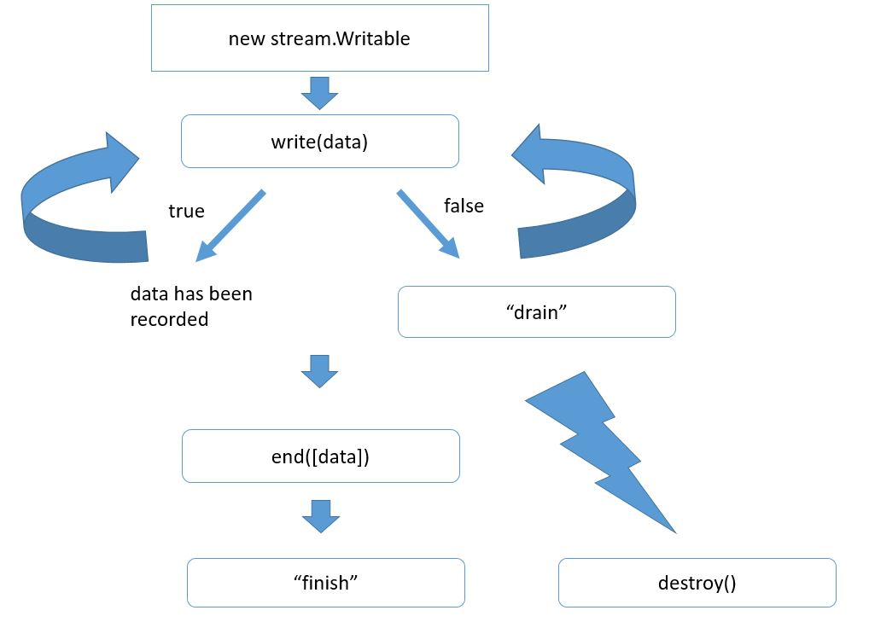
Writable life cycle

Slide 28
Метод .write() – пишет данные в «поток».
Возвращает булевое значение, которое показывает достиг ли размер буфера значения highWaterMark.

Slide 29
Событие “drain” – внутренний буфер очистился и готов получать новую информацию.
* Ожидать это событие не обязательно, но считается хорошей практикой, так работают .pipe()

Slide 30
Метод .end() – передает в поток последний объём данных и закрывает «поток».
* С помощью него можно передать все данные или не передать ничего.

Slide 31
Событие “finish” – все данные были переданы получателю.

Slide 32
На любом из этапов можно вызвать метод .destroy(), который уничтожит «поток» и инициирует событие “close”.

Slide 33
Writable events
writable.on(eventName, () => … );
eventName:
‘drain’
‘finish’
‘error’
‘pipe’
‘unpipe’
‘close’

Slide 34
Writable methods
writable.setDefaultEncoding(‘utf-8’);
writable.cork() | writable.uncork();
writable.write(chunk);
writable.end([chunk][, encoding][, callback]);
writable.destroy();

Slide 35
Writable props
writable.writableLength
writable.writableHighWaterMark // 16kb/64kb

Slide 36
Duplex & Transform

Slide 37
Streams API from NodeJS v10
stream.finished(stream, callback);
stream.pipeline(...streams[, callback])

